Slide 1
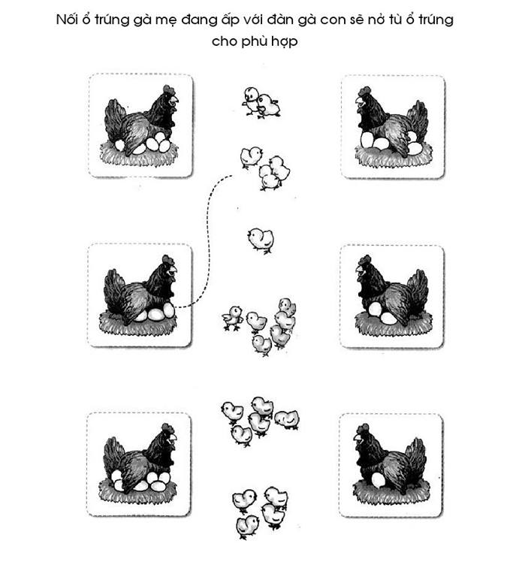
Họ và tên:.......................................... lớp A2
BÀI TẬP PHÁT TRIỂN TƯ DUY

Slide 2
Phần nâng cao (Tùy theo khả năng của bé): Điền số vào ô trống

Slide 3
Họ và tên:.......................................... lớp A2
BÀI TẬP PHÁT TRIỂN TƯ DUY BÀI 2
Nối hình với số tương ứng

Slide 4
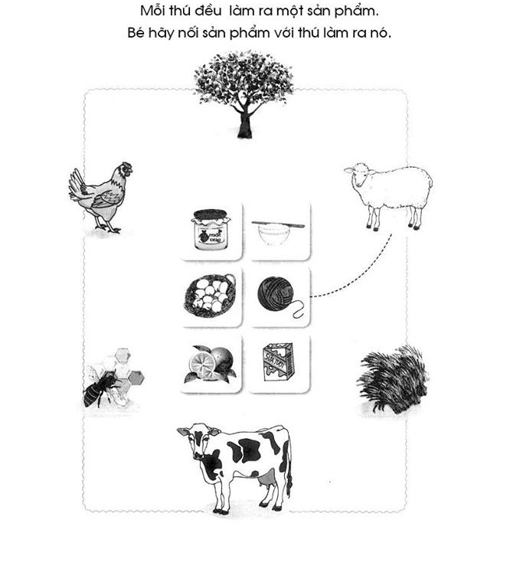
Họ và tên:.......................................... lớp A2
BÀI TẬP PHÁT TRIỂN TƯ DUY

Slide 5
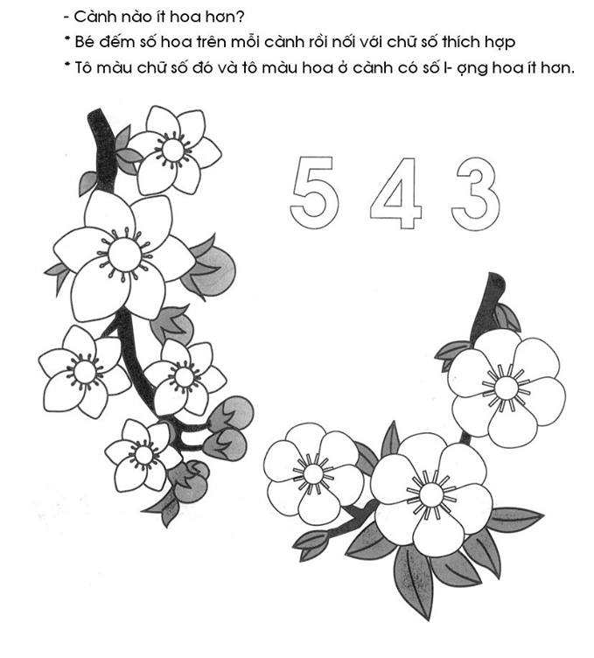
bé hãy viết số khăn của mình vào ô này nhé:

Slide 6
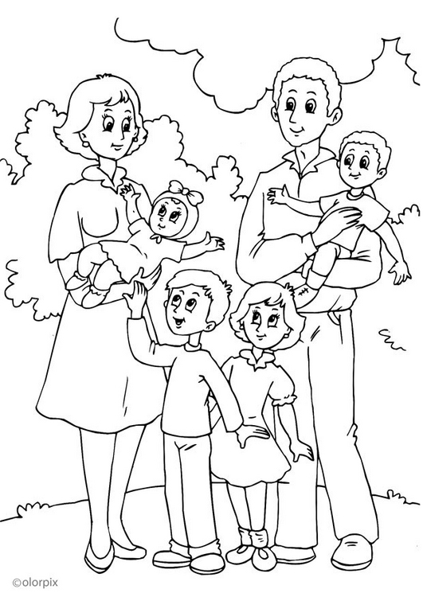
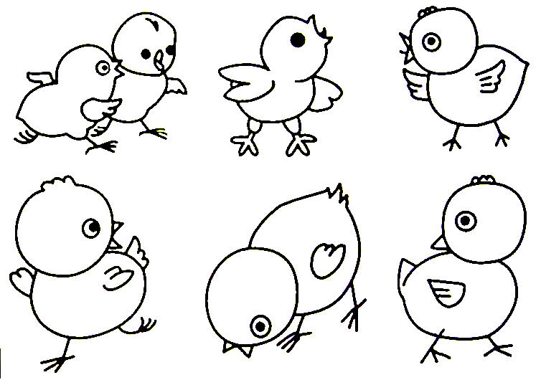
Bé nối số lượng đồ vật tương ứng số
5
1
4
9
6

Slide 7
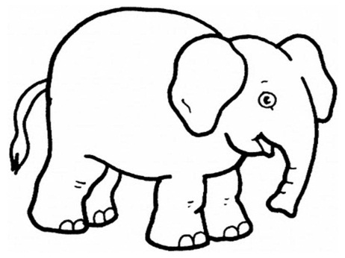
10
3
8
7
2

Slide 8
Bé vẽ thêm, bớt số lượng cho đủ
5
6
4
2

